Slide 1
От Шпицвега до Либермана
Урок немецкого языка для 10 класса по теме «Искусство. Немецкая живопись».
Автор – Аксёнова Любовь Васильевна, учитель немецкого языка
МБОУ «Гимназия №2 г. Торжка» Тверской области

Slide 2
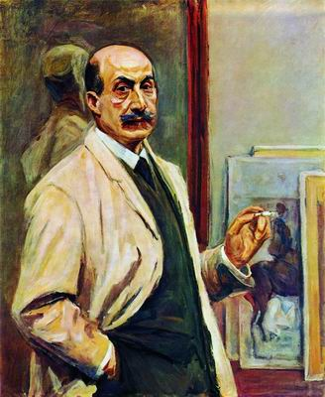
Carl Spitzweg (1808–1885) Max Liebermann (1847-1935)

Slide 3
Unterrichtsaufgaben:
1. Das Hörenverständnis (Die Information über das Folkwang – Museum – Essen).
2. Die Kontrolle der Hausaufgabe. (Ihr Lieblingsmaler oder Lieblingsbild).
3. Das Gespräch über die Malerei.
4. Das Lesenverständnis. Die Information über den „Blauen Reiter“.
5. Kunstgespräch. Ihre Beziehung zur klassischen und modernen Malerei.
6. Abschlußfolgerung.

Slide 4
Carl Spitzweg

Slide 5
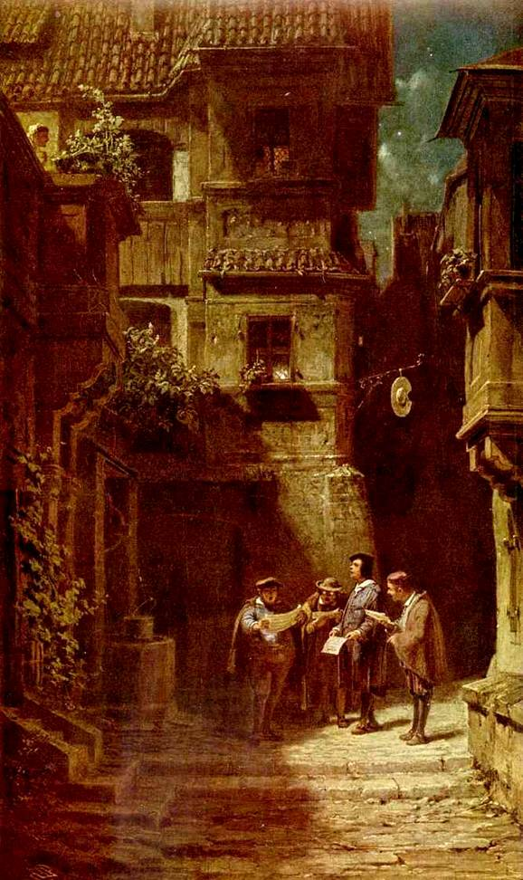

Slide 6
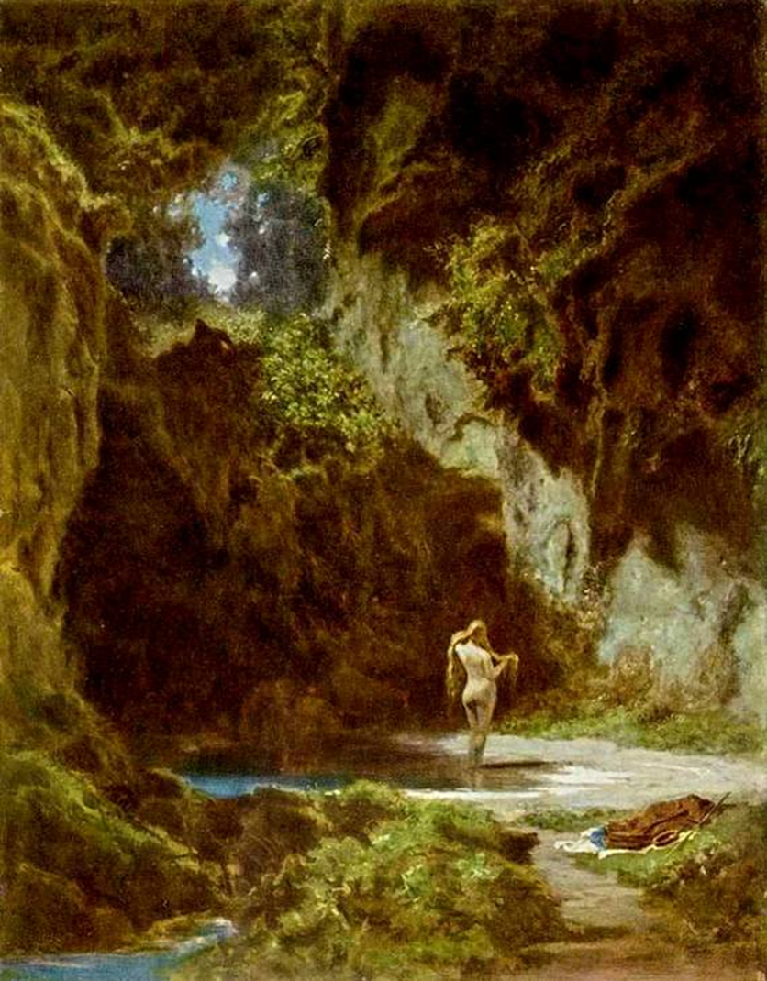

Slide 7
Caspar David Friedrich

Slide 10
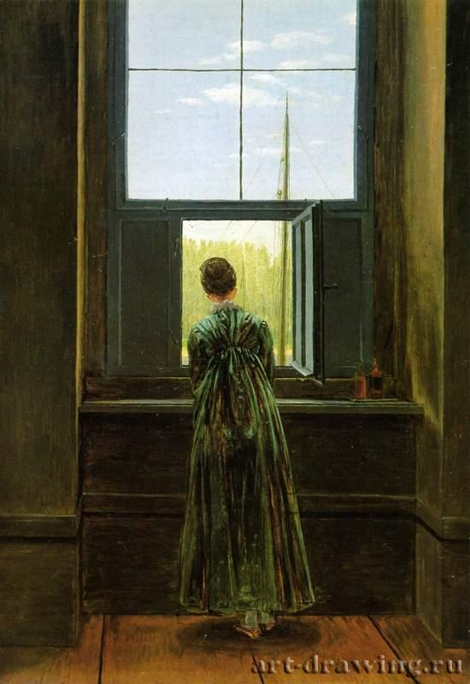

Slide 13
Fritz von Uhde

Slide 14
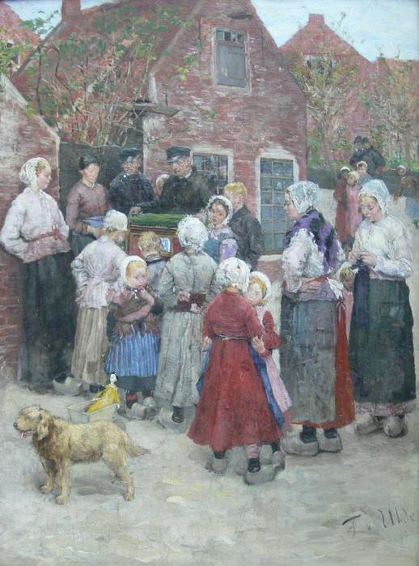

Slide 15
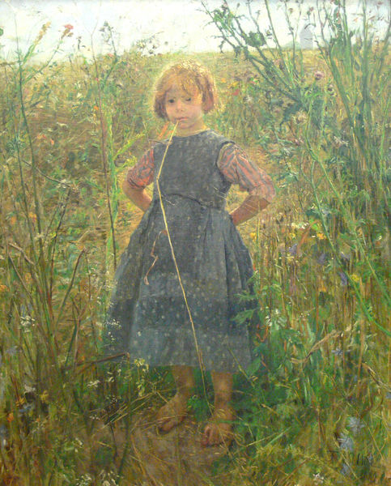

Slide 16
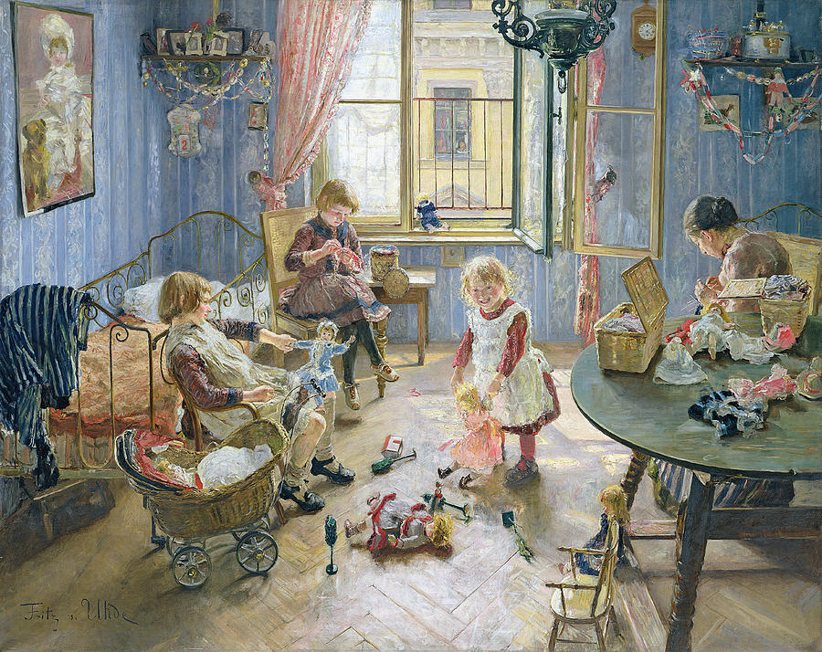

Slide 17
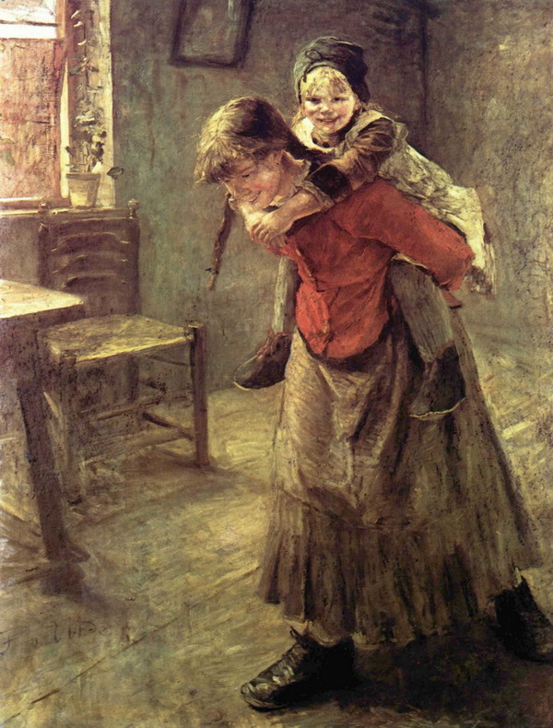

Slide 18
Karl Schmidt-Rottluff

Slide 21
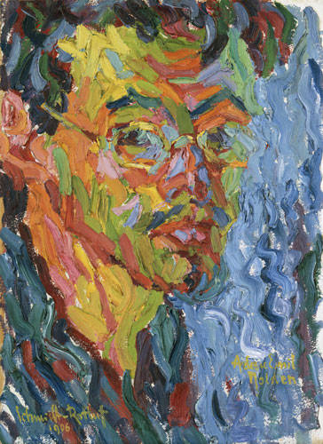

Slide 22
August Macke

Slide 23
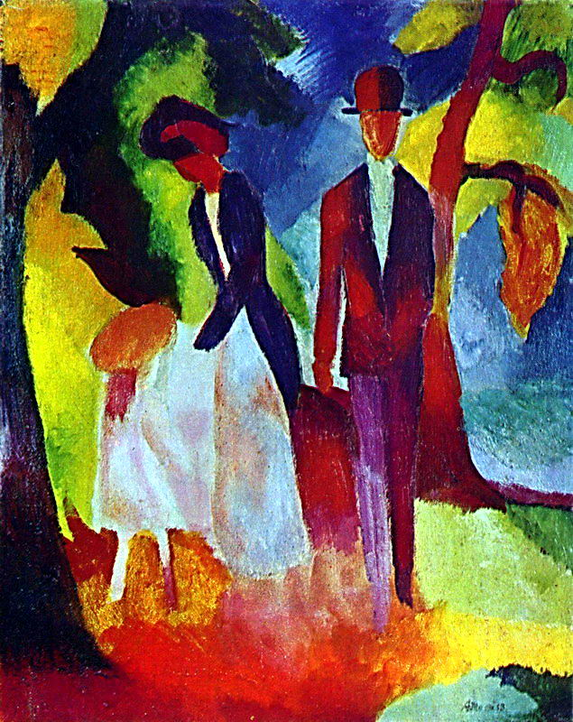

Slide 25
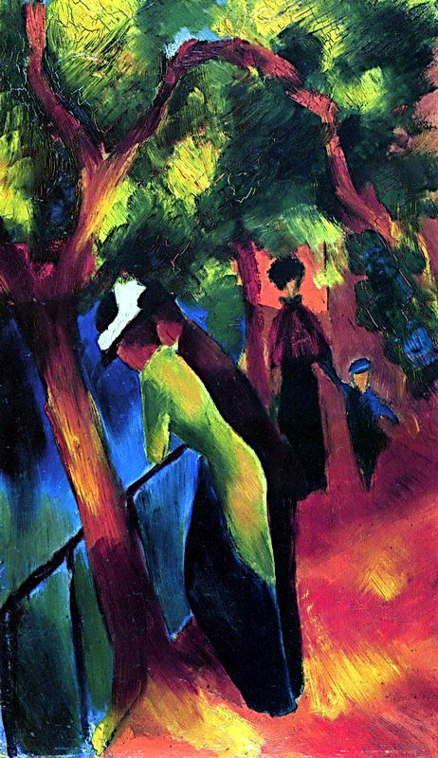

Slide 26
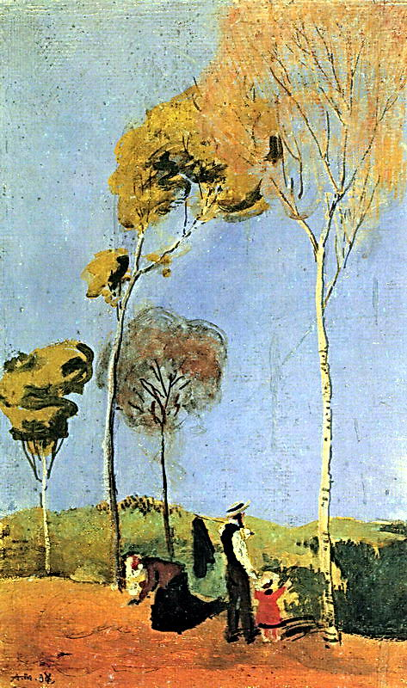

Slide 27
Franz Marc

Slide 30
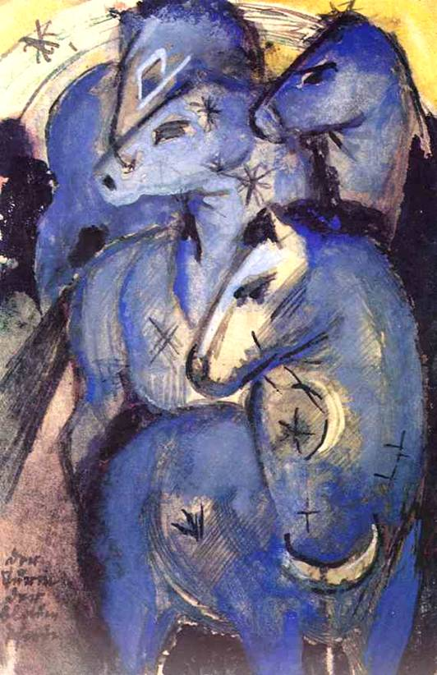

Slide 31
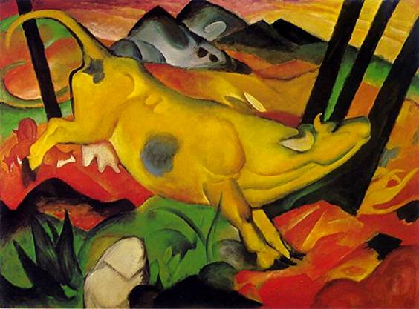

Slide 32
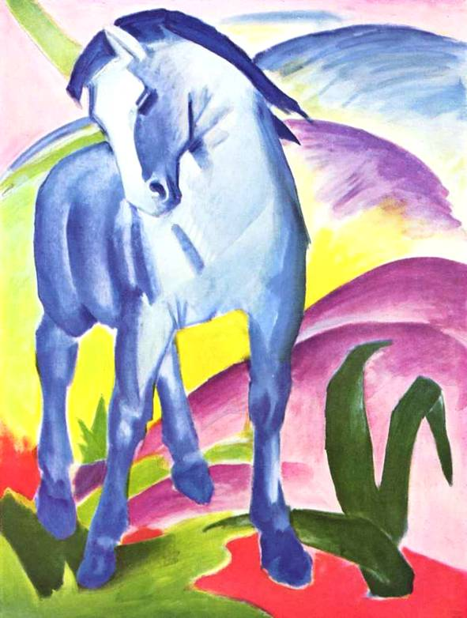

Slide 33
Paul Klee

Slide 34
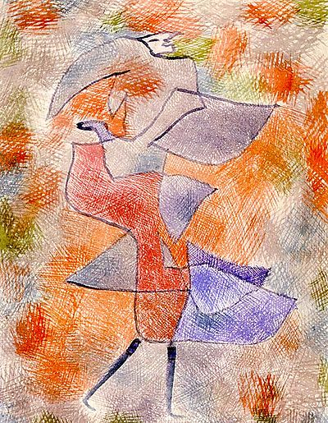

Slide 35
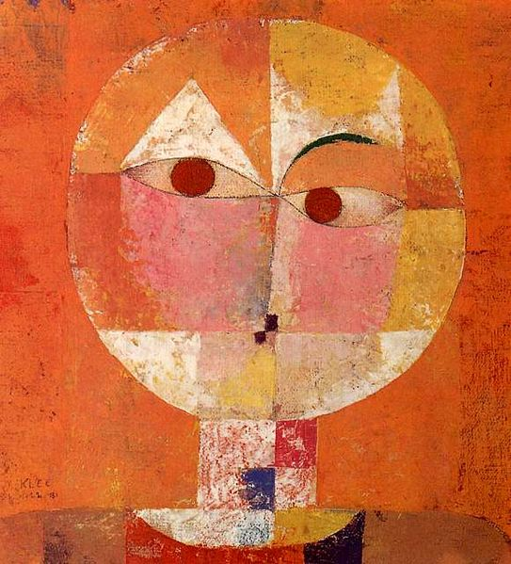

Slide 36
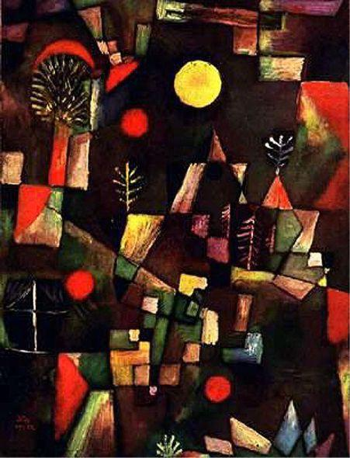

Slide 37
Max Liebermann

Slide 40
Der Stundenbeginn
1. Guten Morgen! Heute sprechen wir über die Malerei, über deutsche und russische Maler und über die Verbindung zwischen unseren beiden Kulturen.
2. Beantworten Sie bitte meine Fragen!
Können Sie selber malen?
Malen Sie selber oder nicht?
Ist das Ihr Hobby? Oder?
Interessieren Sie sich für Malerei, ihre Arten, Richtungen?
Was meinen Sie, bedeutet die Welt der Malerei etwas für einen Menschen?
Warum? (Ist die Malerei eine Art der Kunst? Ist die Kunst ein Teil der Kultur der Menschheit?)
Natürlich. Sie haben Recht. Und wo kann man Bilder kennenlernen? Es gibt viele Kunstbücher mit Reproduktionsbildern von den bedeutendsten Malern der Welt. Es gibt auch Gemäldegalerien und Kunstmuseen. Dort kann man am besten ein Bild kennenlernen.
Besuchen Sie Gemäldegalerien, Kunstmuseen oder Ausstellungen?
Welche haben Sie schon mal besucht?
Muss man ab und zu in die Gemäldegalerien und Kunstmuseen gehen?
Wozu? (Das bereichert die Persönlichkeit und erweitert den Gesichtskreis).

Slide 41
II. Hörenverstehen
L. Es ist sehr wichtig, die Persönlichkeit zu bereichern und den Gesichtskreis zu erweitern. Darum besuchen die Hauptpersonen unseres Lehrbuches die Geschwister Lisa und Daniel Krause das Folkwang-Museum, das sich in Essen befindet. Sie erhalten jetzt weitere Information über das Folkwang-Museum-Essen.
Hören Sie sich bitte den Text an und wählen Sie die richtigen Antworten im nachliegenden Test.
Das Museum Folkwang (Essen)
Die Ruhr- Metropole Essen hat ihren Gästen viele Museen zu bieten, unter denen das Folkwang-Museum den größten Ruhm genießt. Seine Sammlung umfasst die Bilder seit etwa 1800 bis zu den 80-er Jahren des 20. Jahrhunderts-von der Romantik bis zum Modernismus. Die Kollektion bildete sich aus der Privatsammlung des Hagener Kunstfreundes und Mäzens Karl Ernst Osthaus und den Bestanden des Essener Kunstmuseums. Die beiden Sammlungen wurden 1922 vereinigt. 1983 erhielt das Museum ein neues, modern eingerichtes Gebäude. Seit 1978 werden in Folkwang-Museum neben Gemälden, graphischen Werken und Plastiken auch Fotografien gezeigt. Die Eigenart dieses Museums besteht darin, dass in seiner Kollektion neben bedeutenden deutschen Meistern wie Caspar David Friedrich, E. Barnach, A. von Menzel und Max Liebermann die Werke französischer Maler

Slide 42
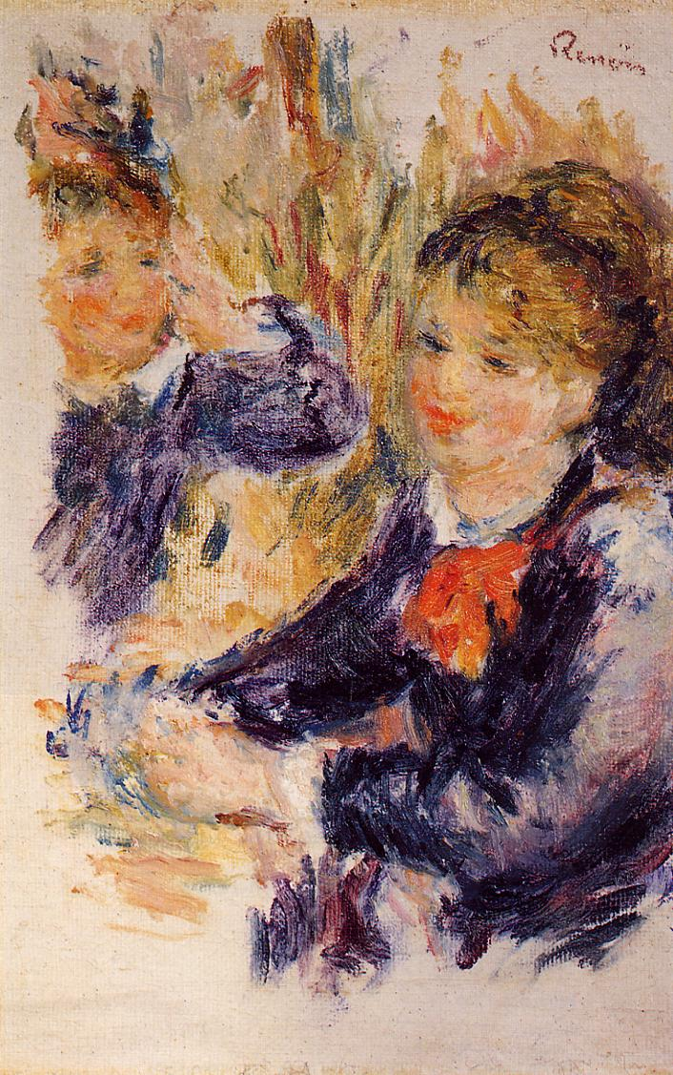
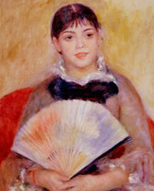
(Impressionisten und Postimpressionisten)
sehr gut vertreten sind: А. Renoir, C. Pissaro

Slide 43
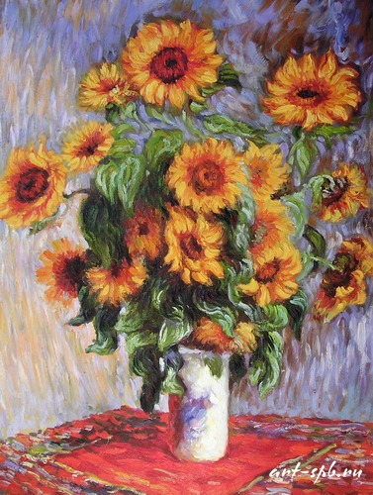
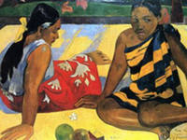
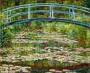
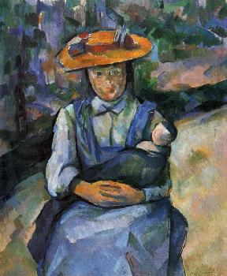
C. Monet, P. Cezanne, P. Gauguin u. a.

Slide 44
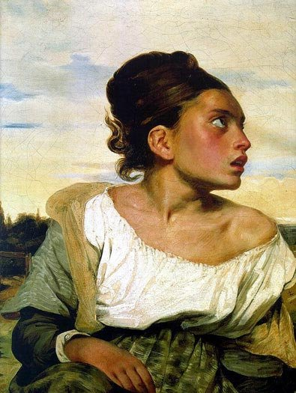
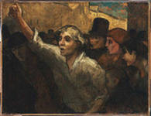
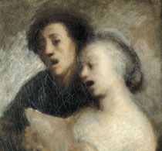
In den Sälen des Museums findet der Besucher auch romantische Landschaften von E. Delacrois und sozialkritische realistische Bilder von H. Daumier.

Slide 45
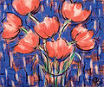
Das Folkwang-Museum besitzt die größte Sammlung der Werke des deutschen Expressionisten Christian Rohlfs.

Slide 46
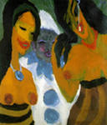
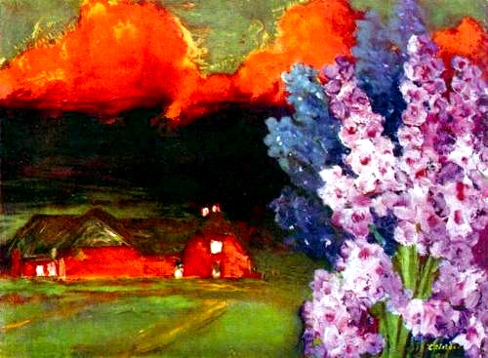
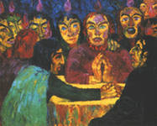
Hier kann man sich auch die Gemälde von E. Nolde

Slide 47
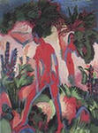
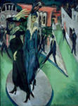
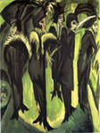
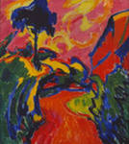
E. L. Kirchner, K. Schmidt-Rottluff und O. Kokoschka ansehen.

Slide 48
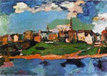
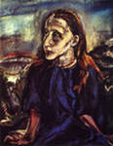
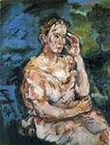
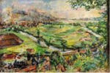
O. Kokoschka

Slide 49
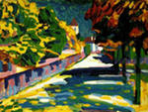
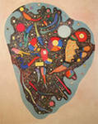
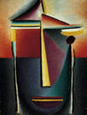
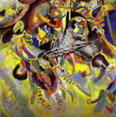
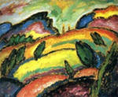
Die Künstlervereinigung „Blauer Reiter“ wird durch
die Bilder von W. Kandinsky, A. von Jawlensky, F. Mark und A. Macke repräsentiert.

Slide 50
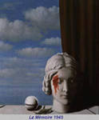
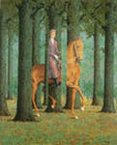
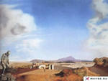
Die kubistische Kunst läßt sich dank Gemälden von P. Picasso (u. a.“Bildnis
einer Frau „) und R. Delaunay („ Tour Eiffel“) kennenlernen. Auch die surrealistische Kunst wird durch die Werke von K. Magritte, G. de Chirico und S.
Dali („ Der Apotheker“) veranschaulicht.

Slide 51
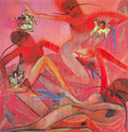
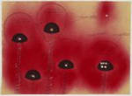
Die moderne Kunst der Nachkriegszeit mit ihren Suchen nach neuen Stoffen, Themen, Farben und Formen eroffnet si h dem Betrachter in den Werken von H. Hartung, F. Winter, E. W. Nay, G. Hecker, M. Merz, G. Baselitz, A. Kiefer und
G. Richter.

Slide 52
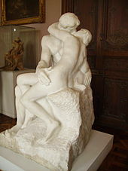
Das Museum besitzt
einige gute Plastiken
solcher weltberühmten Bildhauer wie A. Roden, W. Lehmbruck
und H. Moor.

Slide 53
Henry Moor

Slide 54
L. Ordnen Sie bitte die Nummer der Frage dem Buchstaben der Antwort zusammen.
Welche Zeit umfasst die Kunstsammlung des Folkwang-Museums?
a) Antike
b) Mittelalter
c) Das 19.- das 20. Jahrhundert
d) Die deutsche Renaissance
2. Welche Malereirichtung ist im Museum Folkwang sehr gut vertreten?
a ) Religiose Malerei von Albrecht Dürer und Lucas Cranach.
b) Französische Impressionisten und Postimpressionisten.
c) Russische historische Malerei
d) Porträtsmalerei der italienischen Renaissance
3. Die Gemälde welches russischen Malers befindet sich im Folkwang-Museum-Essen?
a) Ge
b) Kiprenskij
c) Lewitan
d) Kandinsky

Slide 55
4. Durch wessen Werke wird die surrealistische Kunst veranschaulicht?
a) M. Liebermann
b) C. D. Friedrich
c) K. Spitzweg
d) S. Dali
Учащиеся выполняют тест.
IV. Prüfung der Hausaufgabe. Präsentationen über Lieblingsmaler oder Lieblingsbilder.
L. Man kann also im Folkwang-Museum die Kunstwerke der Künstler aus den 19.-20. Jahrhunderten betrachten. Wer von Ihnen weiß noch, wer Lisas Lieblingsmaler ist? (Caspar David Friedrich)
L. Ja, das stimmt. Haben Sie einen Lieblingsmaler oder ein Lieblingsbild? Das war Ihre Hausaufgabe. Zu Hause mussten Sie die Präsentation über Ihren Lieblingsmaler oder Ihr Lieblingsbild vorbereiten. Wer möchte beginnen? ( Учащиеся выступают со своими презентациями).

Slide 56
V. Interview. Kunstgespräch.
1. L. Wo kann man die Gemälde der Maler betrachten? In einer Gemäldegalerie oder in einem Kunstmuseum. Welche Gemäldegalerien und Kunstmuseen unseres Landes kennen Sie? (Учащиеся называют известные им художественные музеи нашей страны).
2. L. Ja, richtig. In Moskau kann man berühmte Gemälde der großen russischen Maler in der Tretjakow-Gemäldegalerie betrachten. In Sankt-Petersburg befinden sich auch zwei größte Kunstmuseen unseres Landes: die Hermitage und das Russische Museum. Wer war schon einmal dort?
3. L. Viele waren also in der Hermitage. Sehr gut. Ihre nächste Aufgabe lautet so. Sie müssen das Material für die Schülerzeitung zur Rubrik „Reisen bildet“ sammeln. Interviewen Sie bitte einen Schüler. Fragen Sie nach seinen Eindrücken vom Besuch in die Hermitage, was er dort gesehen hat, was ihm am besten gefallen hat. Das ist ein kurzes Interview zu sein. Arbeiten Sie in der Gruppen.
4. Die Schüler arbeiten in den Gruppen, bereiten die Fragen an Ihrem Mitschüler über den Besuch in die Hermitage. Hier ist eine beispielhafte Fragenliste:
- Wann warst du in Petersburg?
- Wo befindet sich die Hermitage ?
- Wie lange warst du in der Hermitage ?
- Was hast du dort gesehen ?
- Die Gemälde welcher Maler sind in der Hermitage ausgestellt?

Slide 57
- Die Gemälde welcher Maler haben sich dir eingeprägt?
- Hast du die Gemälde von Rubens, Rembrandt gesehen ?
- Welchen Eindruck hat die Kunstsammlung der Hermitage auf dich gemacht ?
- Was glaubst du, ist die Bildungsreise lehrreich ?
VI. Das Lesenverstehen.
1. „Der Blaue Reiter“
Machen Sie sich mit folgenden Malern bekannt.
Wassily Kandinsky ( 1866-1944),russischer Maler, der
1866 in Moskau geboren wurde, aber 1896-1914 in
München gelebt hat. Er ist einer der bedeutendsten
europäischen Künstler der ersten Hälfte des 20.
Jahrhunderts. Er begründete die abstrakte Malerei,
eine Richtung, die die Nähe zur Wirklichkeit ablehnt
und vor allem mit Farben und Formen arbeitet. Zusammen mit Franz Marc gründete
Kandinsky 1911 in München die Künstlergruppe „ Der Blaue Reiter“, die ihren Namen
nach einem Bild von Kandinsky erhielt. Zu ihr gehörten auch Gabriele Münter, August Macke und Paul Klee.

Slide 58
Gabriele Münter ( 1877-1962); Schülerin Kandinskys,
die vor allem Landschaften und Stilleben malte.

Slide 59
August Macke ( 1887-1914) gehört zu „ Dem
Blauen Reiter“ , dessen Vertretern die Formen
und Farben wichtig, die Wirklichkeit aber
unwichtig waren. Er fiel im 1. Weltkrieg

Slide 60
Franz Marc ( 1880-1916); Vertreter der
abstrakten Malerei, der die Ähnlichkeit mit
Formen und Farben der Wirklichkeit ablente
und zusammen mit W. Kandinsky „ Den
Blauen Reiter“ gründete. Er fiel im
I. Weltkrieg.

Slide 61
Die Schüler lesen den Text .
VII. Fragen beantworten.
L. Antworten Sie bitte auf die Fragen.
1.Wieso ist der Name des russischen Malers W. Kandinsky eng mit der
deutschen Malerei verbunden?
2.Was versteht man unter dem Begriff „ abstrakte Malerei“?
3. Was ist typisch für den Malstil von Wassily Kandinsky, Gabriele Münter,
Franz Marc, August Macke ?
4.Was ist „ Der Blaue Reiter“?
5. Warum heißt so diese Künstlergruppe ?
6.Gefallen Ihnen diese Bilder ?
7. Wie finden Sie die abstrakten Bilder ?
8. Warum? ( Als ob es blaues Pferd oder blaue Berge gäbe!)
9. Können Sie nicht die Gefühle des Malers verstehen?
10. Welche anderen Vertreter oder Kunstwerke der abstrakten Malerei
kennen Sie darüber hinaus?

Slide 62
VIII. Abschlußfolgerung
1. L. Wir machen also Schluss. Abschließend sagen Sie bitte, wie Sie zur klassischen und zur modernen Malerei stehen. Wem gefällt die klassische Malerei besser? Wer steht zur modernen Kunst näher?
2. L. Am Ende können wir einen Abschluss machen, dass unsere Schüler kulturell offen sind. Alle waren in der Tretjakow-Gemäldegalerie und im Puschkin-Museum für bildende Künste in Moskau, viele besuchten schon das Russische Museum und die Hermitage in Sankt-Petersburg. Alle Schüler haben Verständnis für Malerei. Vielen von uns gefällt die klassische Bilder besser, die anderen finden moderne Malerei schöner. Die Malerei lässt aber niemanden kalt. Abstrakte Maler verstehen nicht alle, aber alle haben Verständnis dafür, dass das eine hohe Kunst ist, dass man diese Kunst kennen muss.
IX. Hausaufgabe
1. Der Brief zum Freund nach Deutschland. Beschreiben Sie Ihre Eindrücke von den Gemälden W. Kandinskys, G. Münters, F. Marcs, A. Mackes und Ihre Gedanke dazu. Der Brief muss 100-150 Wörter enthalten.

Slide 63
Hilfsquellen
Н. Д. Гальскова, Л. Н. Яковлева «Итак, немецкий!» – учебник по немецкому языку как второму иностранному для 9-10 классов общеобразовательных учреждений; Москва «Просвещение», Штутгарт «Эрнст Клетт Интернациональ ООО» - 2011
http://smallbay.narod.ru/impress.html
http://rupo.ru/m/2125/impressionizm_w_germanii.html
http://www.impressionist--paintings.com/russian/
http://www.artcontext.info/pictures-of-great-artists/55-2010-12-14-08-01-06/738-make.html
de.wikipedia.org/wiki/Folkwanghttp://
http://s-poster.ru/kartiny/muzei/z-essen__muzey_folkvang/
http://www.museum-folkwang.de/
http://dic.academic.ru/dic.nsf/enc_pictures/2970/Синий
http://blaue-reiter.ru/
http://de.academic.ru/dic.nsf/dewiki/179158
http://www.wassilykandinsky.ru/
http://ru.wikipedia.org
http://smallbay.ru/mark.html
http://images.yandex.ru/yandsearch?text=Franz%20Marc&iorient=horizontal
http://ru.wikipedia.org/

